Slide 1
PIAUI Primeira Infância `a Última Infância

Slide 2
PIAUI - Primeira Infancia a Ultima Infancia
PIAUI é o nome de uma das 27 unidades federativas do Brasil, neste estado existe uma região tombada pela UNESCO como Patrimônio da Humanidade.
PIAUI é a sigla escolhida para nomear a composição de dois projetos, a primeira infância e a última infância, uma licença poética usada para aproximar as dias propostas.
Fonte: http://www.pucsp.br/catedraignacysachs/piaui.html

Slide 3
PIAUI - Cuidar de etapas críticas da vida
INICIO
MEIO
FIM

Slide 4
PIAUI – DESAFIOS GLOBAIS
Impacto das mudanças
Tecnológicas
Sociais
Econômicas e Demográficas
O programa de Ecossociodesenvolvimento leva em consideração os desafios da globalização, por um lado, e o acelerado aumento da longevidade e diminuição da taxa de natalidade por outro lado; bem como seus respectivos impactos e demandas locais e regionais de médio e longo prazo em relação ao capital natural, social e humano; tendo em conta a janela de oportunidades e limitações para essencial de inclusão sócio – econômica da juventude que enfrentam deficiências estruturais no nível e qualidade da educação.

Slide 5
PIAUI – VISÃO E MISSÃO
Visão
Crianças Plenas...
Adultos Íntegros...
Mundo Melhor...
Atendimento universal dos Direitos de todas as pessoas de 0 á 120 anos.
Missão
Mobilizar para o bom desenvolvimento do Indivíduo desde a primeira Infância.

Slide 6
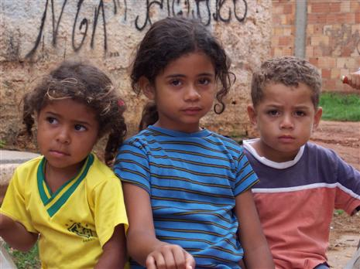
PIAUI- DADOS CRÍTICOS
64% das crianças mais pobres não permanecem na escola durante a primeira infância.
Evasão escolar....
Adultos semi analfabetos
Idosos???

Slide 7
PIAUI – SOLUÇÃO
Conscientizar de que o investimento desde a infância é imprescindível para erradicar a pobreza, violência e propiciar desenvolvimento.
Tecnologia e conhecimento disponível á todos.
Campanhas Publicitárias para conscientização dos cuidados da primeira á última infância.
Portal colaborativo de conteúdo e APP.
Cursos para formação de professores
Workshops
Disponibilizar conteúdo orientador para educar para o futuro.

Slide 8
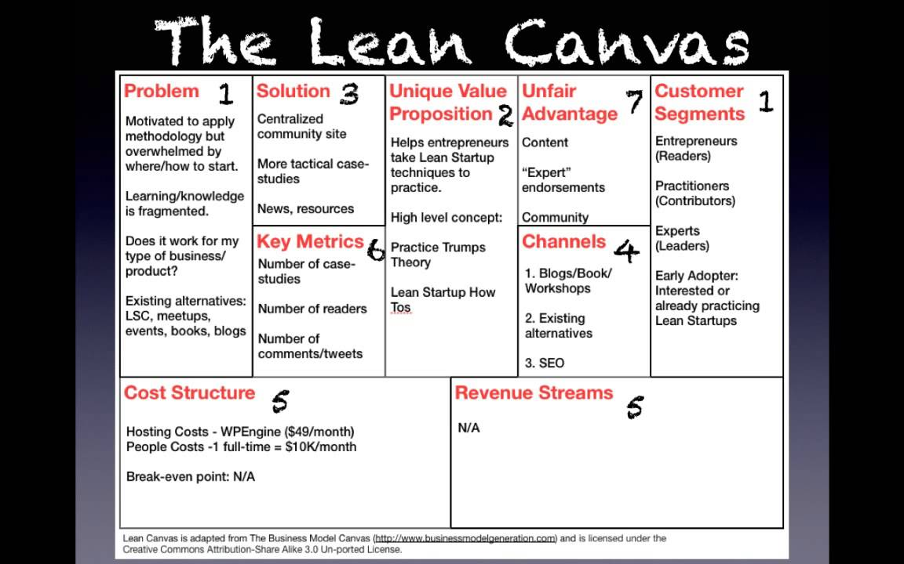
PIAUI-LEAN CANVAS
https://canvanizer.com/canvas/wPinXdXNhSceK

